Slide 1

Prayer Meeting for Persecuted Church Worldwide
박해받는 교회를 위한 화요기도모임
2025년 2월 18일(화) pm7:30-9:00/Zoom
회의 ID 4286956103

Slide 2
순서
찬양 5’
OPENDOORS CORE VALUE(5’)
오늘의 말씀 15’
전세계 박해 받는 교회를 위한 기도(30’)

Slide 3
엡 4:17, 22-32
17. 그러므로 내가 이것을 말하며 주 안에서 증언하노니 이제부터 너희는 이방인이 그 마음의 허망한 것으로 행함 같이 행하지 말라
22. 너희는 유혹의 욕심을 따라 썩어져 가는 구습을 따르는 옛 사람을 벗어 버리고
23. 오직 너희의 심령이 새롭게 되어
24. 하나님을 따라 의와 진리의 거룩함으로 지으심을 받은 새 사람을 입으라
25. 그런즉 거짓을 버리고 각각 그 이웃과 더불어 참된 것을 말하라 이는 우리가 서로 지체가 됨이라
26. 분을 내어도 죄를 짓지 말며 해가 지도록 분을 품지 말고
27. 마귀에게 틈을 주지 말라
28. 도둑질하는 자는 다시 도둑질하지 말고 돌이켜 가난한 자에게 구제할 수 있도록 자기 손으로 수고하여 선한 일을 하라
29. 무릇 더러운 말은 너희 입 밖에도 내지 말고 오직 덕을 세우는 데 소용되는 대로 선한 말을 하여 듣는 자들에게 은혜를 끼치게 하라
30. 하나님의 성령을 근심하게 하지 말라 그 안에서 너희가 구원의 날까지 인치심을 받았느니라
31. 너희는 모든 악독과 노함과 분냄과 떠드는 것과 비방하는 것을 모든 악의와 함께 버리고
32. 서로 친절하게 하며 불쌍히 여기며 서로 용서하기를 하나님이 그리스도 안에서 너희를 용서하심과 같이 하라

Slide 4

OPEN DOORS CORE VALUE/핵심가치
1. 우리는 그리스도의 몸의 지체이다.
We are part of the Body of Christ.
2. 우리는 박해 받는 교회를 섬긴다.
We are Persecuted Church driven.
3. 우리는 성경의 사람이다.
We are people of the Bible.
4. 우리는 기도의 사람이다.
We are people of prayer.
5. 우리는 믿음으로 살며 사역한다.
We live and work by faith.
6. 우리는 예수 그리스도와 그의 지상명령에 헌신한다.
We are devoted to Jesus Christ and His commission.
7. 우리는 오직 하나님의 영광을 위해 사역한다.
We are motivated solely for the glory of God.

Slide 5

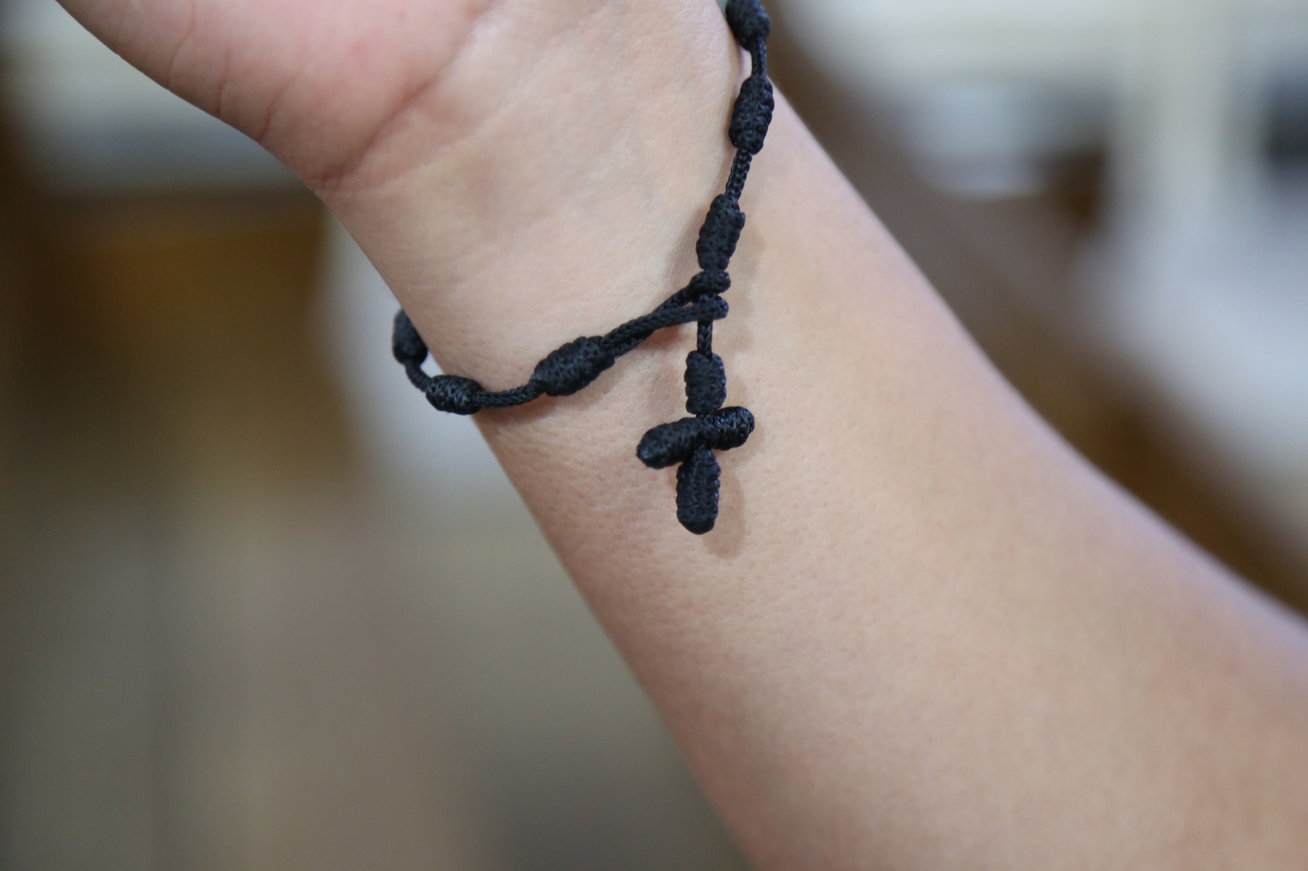
박해 받는 교회를 위한 기도(30’)
Prayer for Persecuted Church

Slide 6
#필리핀 | 신앙 때문에 핍박을 받는 9살 에산(Ehsan)을 위해 기도해 주세요
필리핀 남부의 무슬림 배경 신자(MBB)인 9세 에산이 기독교 신앙 때문에 학교에서 심한 압박을 받고 있습니다. 코피야(무슬림 모자)를 착용하고 마드라사(이슬람 학교)에 참석해야 하는 에산은 예수님에 관한 사랑 때문에 이것을 거부했습니다. 그 결과 교사에게 벌을 받고 고립되었습니다.
."그들이 저에게 코피아를 쓰라고 말할 때 슬프고 무서워요. 그리고 그들이 교실 뒤쪽으로 저를 옮길 때 정말 싫어요. 친구들은 그것 때문에 저를 비웃어요."라고 에산은 말했습니다. 그는 기도하는 부모님 외에는 거의 지원받지 못한 채 신앙 속에서 혼자라고 느끼고 있습니다.
기도 제목
1. 에산이 그리스도 안에서 굳건한 용기와 믿음을 가질 수 있도록.
2. 에산과 같은 MBB들을 위해(특히 에산과 같은 어린 무슬림 배경 신자들을 위해).
3. 에산의 선생님들과 급우들을 위해.
* 보안상의 이유로 이름이 변경되었습니다.

Slide 7
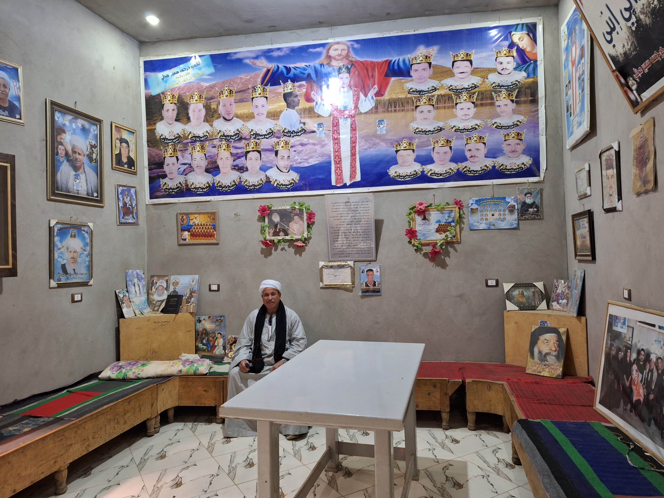
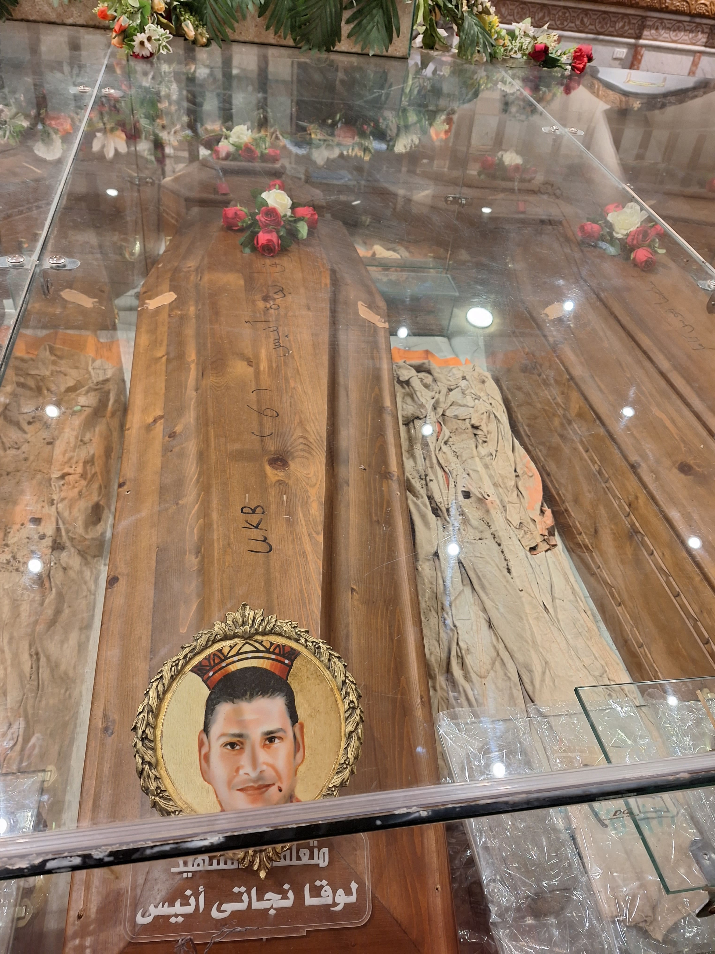
#이집트 | 리비아의 모래에서 천국의 영광으로!
2015년 2월 15일 리비아 시르테 해안에서 IS 무장세력에 의해 콥트교인 20명과 가나인 1명 등 21명의 기독교인이 잔인하게 순교를 당했습니다. 가족을 부양하기 위해 일자리를 찾아 이집트를 떠난 이 남성들은 신념 때문에 처형당하면서 흔들림 없는 신앙의 모습을 보여주었습니다. 투옥과 고문을 겪으면서도 그들의 믿음은 흔들리지 않았습니다. 10년이 지난 지금도 여전히 슬픔에 잠겨 있는 가족들은 사랑하는 사람들이 이제 순교자로서 왕관을 쓰고 천국에 있다는 사실에 깊은 슬픔과 자부심, 감사함을 표현합니다.
이 글은 기르지스, 로카, 에삼 등 순교자 가족들의 방문을 회고하며, 상상할 수 없는 상실 앞에서도 깊은 신앙과 용서를 보여주었습니다. 가족들은 사랑하는 사람들을 죽인 무장 세력을 용서하며, 아들들이 목숨을 바친 바로 그 신앙을 구현했습니다. 그들의 신앙은 전 세계 기독교인들에게 대가를 불문하고 용기 있게 신앙생활을 하도록 계속해서 영감을 주고 있습니다.
콥트 순교자 10주년 기념일은 그들의 유산을 엄숙히 상기시키고 모든 기독교인들에게 대담하게 신앙생활을 하라는 촉구의 계기가 되고 있습니다.

Slide 8
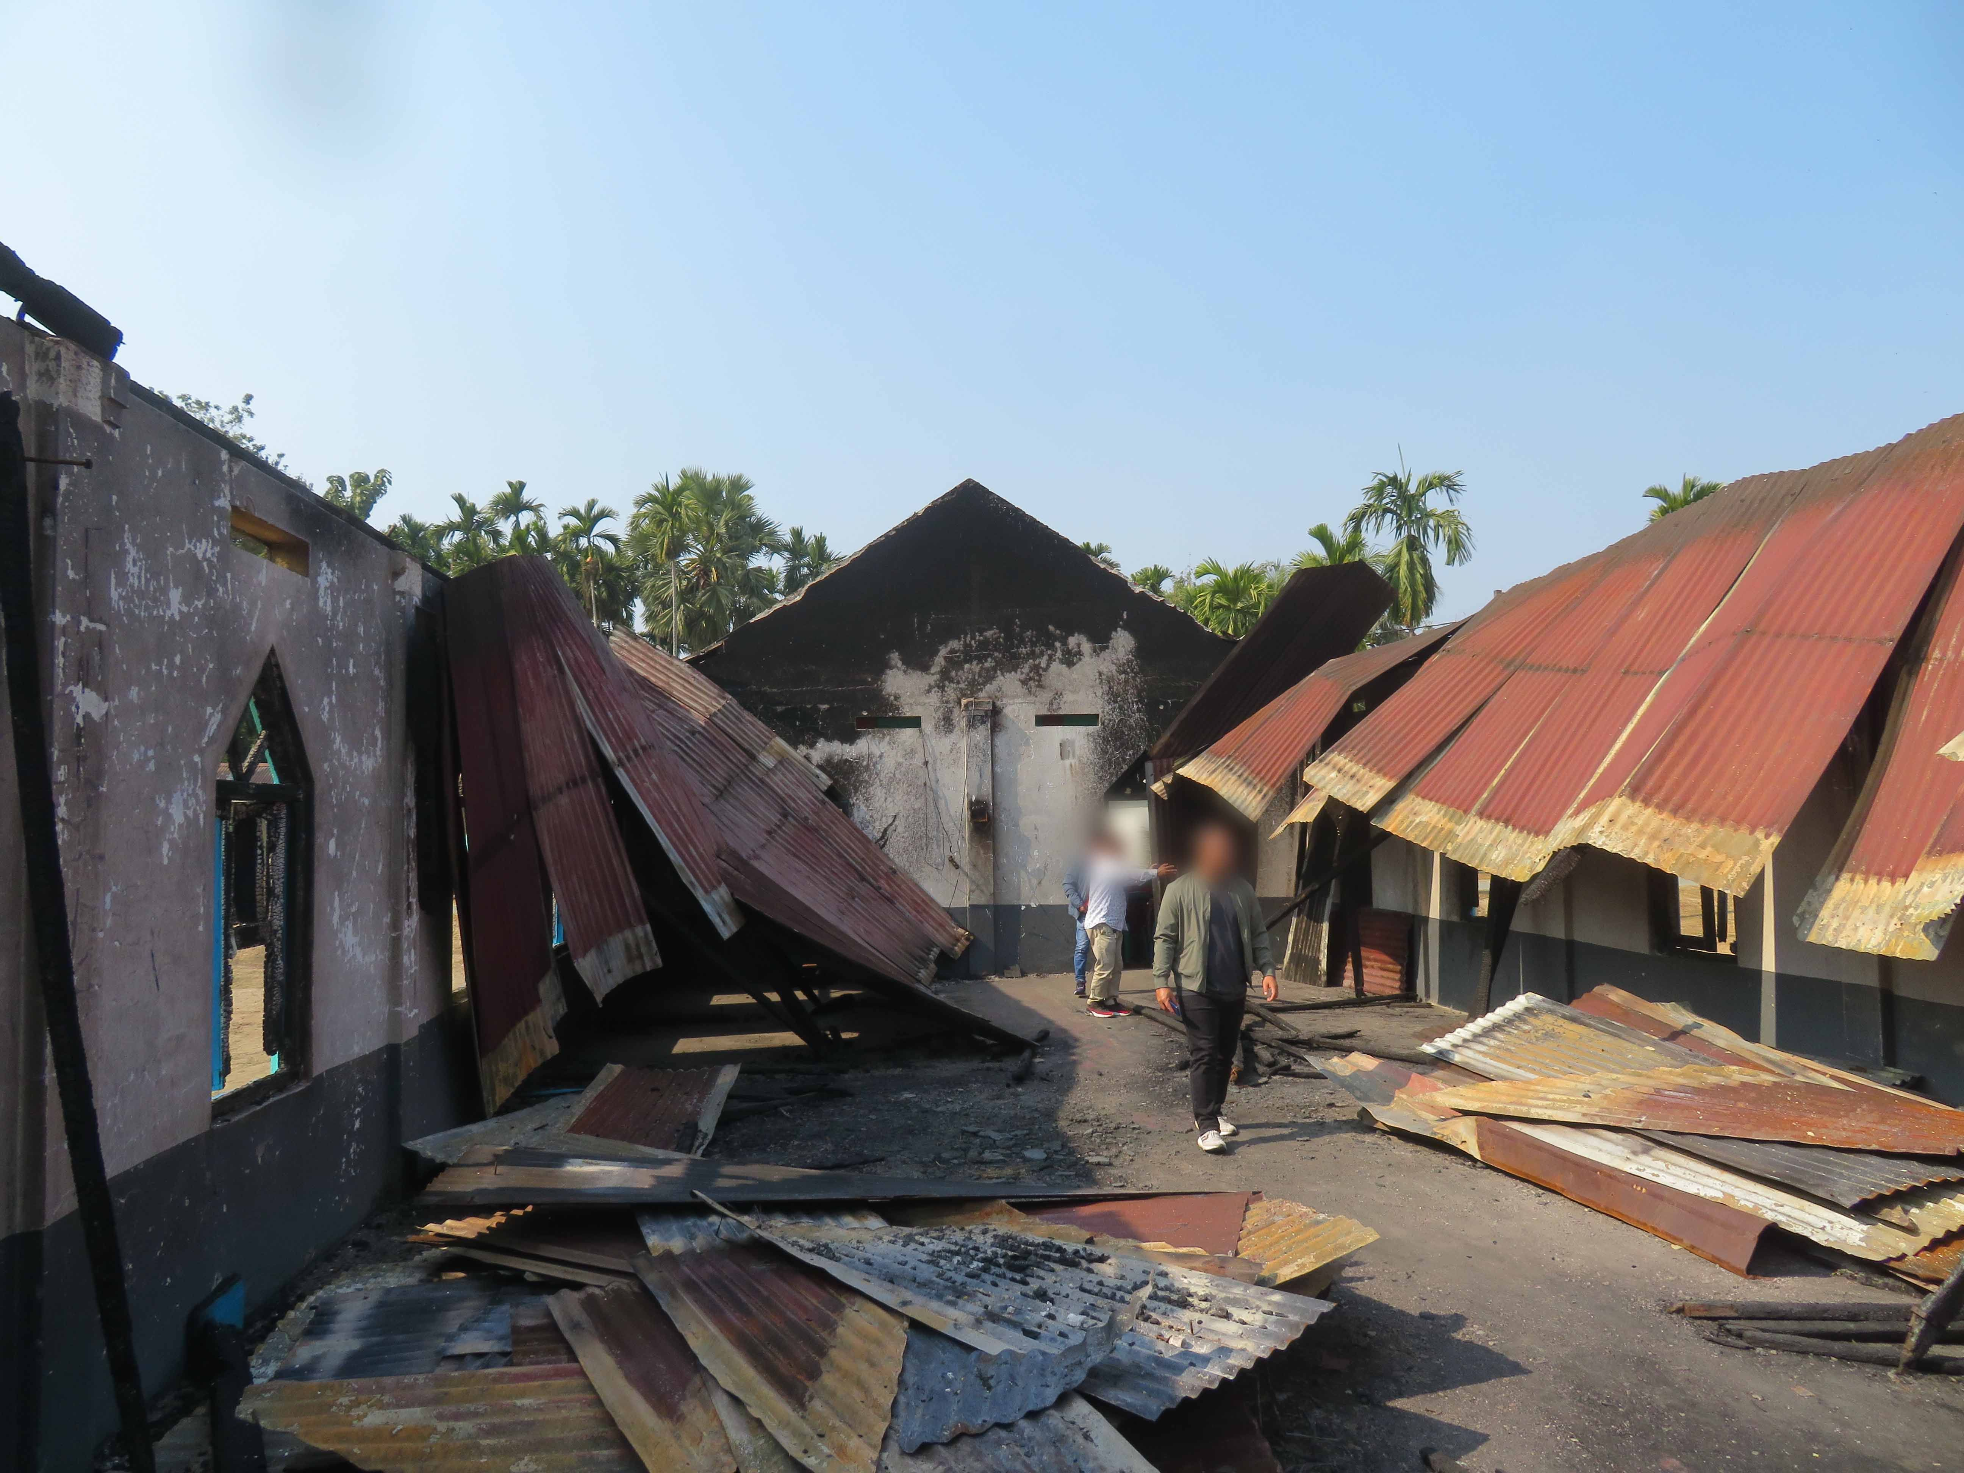
#인도 | 아삼주(州) 의 교회가 화재로 파괴
1월 15일 밤, 아삼주에서 교회가 불탔습니다. 현지 신자 중 한 명은 밤중에 동료 마을 주민의 건초 더미를 태우는 불을 끄기 위해 달려가야 했다고 회상했습니다. 그들은 돌아오는 길에 교회가 불길에 휩싸인 것을 보았습니다. 소방관들은 얼마 지나지 않아 도착하여 불을 껐습니다. 경찰이 상황을 파악했지만 아직까지 아무런 조치도 취하지 않고 있습니다.
언론 매체와 현지 목격자들은 몇 주 전 모임을 갖고 기독교 공동체와 선교사들에 관해 반대 발언을 했던 이들이 사전에 계획된 공격에 책임이 있을 수 있다고 주장하고 있습니다. 현재 이 지역의 기독교인들은 교회에서 모일 수 없게 되었습니다. 교회 지도자들은 160가구와 약 500명의 개인에게 예배 장소로 제공되고 있는 만큼 정부 당국에 보호를 제공하고 지역 사회에서 평화와 조화를 유지할 것을 촉구하고 있습니다.
기도 제목
1. 불탄 인도 동북부 아삼주 우달구리 초크라고안 지역에 평화와 화합이 깃들도록.
2. 하나님께서 주민들의 마음을 부드럽게 하시기를.
3. 하나님의 도움으로 교회가 재건되고 교인들의 믿음이 굳건해 질 수 있도록.

Slide 9
#말레이시아 | 레이몬드 고 목사 실종 8년째
레이몬드 고 목사는 소외된 커뮤니티를 지원하는 데 평생을 바쳤습니다. 2025년 2월 13일은 그가 납치된 지 8년이 되는 날이며, 그의 아내 수산나 고는 정의를 위한 법적 싸움을 계속하고 있습니다.
2025년 2월 13일은 레이몬드 고 목사가 대낮에 납치된 지 8년이 되는 날입니다. 그는 주거용 CCTV 카메라에 차량에서 대형 검은색 차량으로 끌려가는 모습이 포착되었습니다.
그의 아내인 수산나 리우는 수산나 코라고도 알려져 있으며, 남편에게 무슨 일이 일어났는지 알아내고 이 사건에 관한 정부의 태만에 맞서기 위해 2020년부터 정부와 법적 싸움을 벌여왔습니다. "내가 원하는 것은 정의뿐입니다! 나는 진실을 알고 싶습니다. 내 남편은 어디에 있으며 무슨 일이 일어났나요?"라고 수산나는 말했습니다.
"저는 가해자들이 법정에 세워지고 기소되기를 원합니다."라고 수산나는 말했습니다. "저는 트라우마를 겪었고, 그 결과로 공황 발작도 일으켰습니다. 지금도 여전히 공황 발작을 일으킵니다. 제 아이들은 우울증에 걸려 상담을 받아야 했습니다."
기도제목
1. 하나님께서 수잔나와 자녀들에게 힘, 지혜, 믿음과 소망을 주시도록.
2. 법정에서 레이몬드 고 목사님의 사건이 정의롭고 투명하게 다뤄지도록.
3. 레이몬드 고 목사님에 관한 진실이 밝혀지도록.

Slide 10
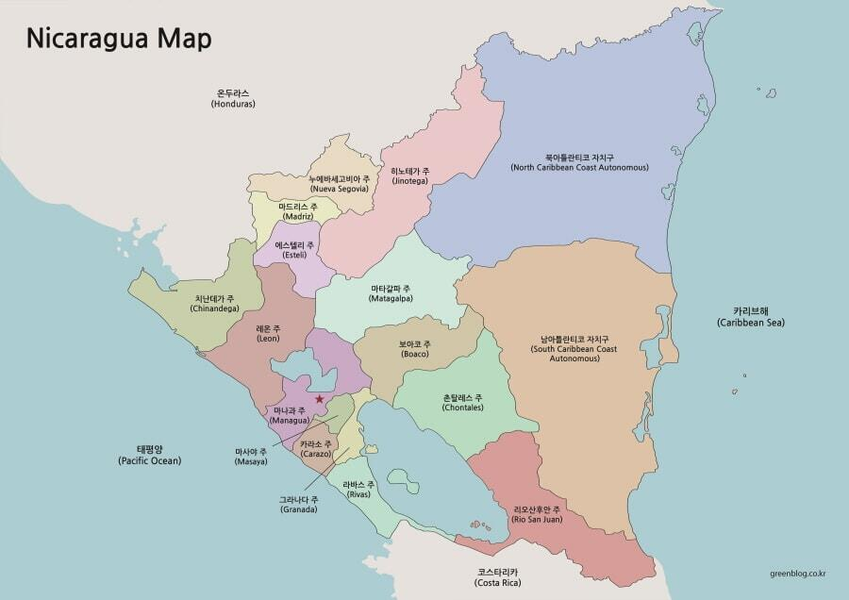
# 2025 월드와치리스트 | 30위 니카라과
인구 710만 명 / 기독교인 680만 명 지도자 다니엘 오르테가 대통령 박해 지수 71 (+1)
니카라과는 현재 정치적 불안과 경제적 침체를 겪고 있으며, 현 정부에 반대하는 시위가 많아지고 있습니다. 특별히 이에 관해 목소리를 낸 기독교인들은 혹독한 대가를 치르고 있습니다.
교회 지도자들은 괴롭힘과 체포를 당하고 재산이 몰수 되기도 합니다. 기독교 학교, TV 방송국 및 자선 단체들은 폐쇄가 되고 있는 상황입니다. 교회들은 협박을 받고 있으며, 일부 지도자들은 나라를 떠나거나 강제 추방을 당하고 있습니다. 정부는 교회를 침묵시키기 위해 1년간 수백 개의 기독교 단체들을 탄압했습니다.
오픈도어는 니카라과의 박해받는 교회를 지원하기 위해 기독교 서적 보급, 제자 훈련, 긴급 구호 지원, 법률 상담, 목회자 교육을 제공하고 있습니다.
기도 제목
1. 불의에 맞서 목소리를 내는 교회 지도자들이 하나님의 보호를 받을 수 있도록.
2. 박해 생존 훈련을 받은 시잔들이 세상에 소금과 빛으로 살아가도록.
3. 정부의 감시를 받고 있는 신자들이 복음을 전하는 일을 멈추지 않도록.

Slide 11



박해 받는 교회를 위한 기도가 이 땅에 요원의 불길처럼 뜨겁게 일어나기를 기도합니다.
오픈도어 기도용사들을 위하여
WWL 지역발표를 위하여
오픈도어 북한선교학교, 기도학교를 위하여
오픈도어 1,300여 명의 사역자들이 브라더 앤드류의 길을 따라 믿음과 용기를 잃지 않고, 겸손하게 박해 받는 교회를 잘 섬길 수 있게 하옵소서! 예수의 제자의 길을 끝까지 걸어가게 하옵소서!
화요기도모임을 지키는 기도용사들을 축복하시고, 각 가정마다 하나님의 부르심의 소망이 밝게 빛나게 하시고, 부르짖는 간구를 들으시며, 일평생 주님을 영화롭게 하는 거룩한 삶이 되게 하옵소서
3월부터 매월 전국 도시를 순회하며 지역별 WWL 발표를 목표로 교회들을 접촉하고 있습니다.
인천, 익산, 대구, 대전, 춘천, 광주, 부산 등의 교회들과 협력할 수 있도록 길을 열어 주옵소서! 하나님이 예비하신 교회들과 지역 목회자들과 함께 박해받는 교회를 효과적으로 섬기며, 함께 기도할 기도의 용사들을 붙여주시기를 기도합니다.
2025년 4월 부터 한국교회 북한선교 이해와 통일 준비에 도움이 되고자 북한선교학교를 개최합니다. 북한선교와 통일을 위한 준비된 일꾼을 바르게 세우는 학교가 될 수 있도록 기도해 주세요.
9월부터는 오픈도어 기도학교를 준비하고 있습니다. 브라더 앤드류와 개척자들이 가졌던 신앙의 유산을 잘 배우고, 오픈도어의 기도용사로 온전히 세워지는 학교가 될 수 있도록 준비시켜 주옵소서!

